Slide 1

Staatliche Rahmenbedinungen
Sommersemester 2024
Prof. Dr. Bernhard Köster

Slide 2
Prof. Dr. Bernhard Köster
Raum: S 113
Straße: Friedrich-Paffrath-Straße 101
Ort: 26389 Wilhelmshaven
Tel. +49 4421 985-2766
Email: bernhard.koester@jade-hs.de
Sprechstunde: n.V.

Slide 3
Literatur
Atkinson/Stiglitz, Lectures on Public Economics
Blankart, Öffentliche Finanzen in der Demokratie
Breyer/Kolmar Grundlagen der Wirtschaftspolitik
Douma/Schreuder, Economic Approaches to Organizations
Erler/Leschke/Sauerland, Neue Institutionenökonomie
Mueller, Public Choice III
Richter/Furubotn, Neue Institutionenökonomie
Voigt, Institutionenökonomik
Williamson, The economic Institutions of Capitalism

Slide 4
Grundproblem der Ökonomie
Die Mittel (Ressourcen), die für die Befriedigung der
Bedürfnisse der Menschen einer Gesellschaft eingesetzt
werden können, sind begrenzt bzw. knapp.
oder
Menschen müssen wirtschaften, weil sie Bedürfnisse haben,
aber nicht genügend Ressourcen, um ausreichend Güter zur Erfüllung
aller Bedürfnisse aller Menschen herstellen zu können.

Slide 5
Normative Grundfragen der Ökonomie
Welche Güter und welche Mengen sollen durch die Gesellschaft hergestellt werden?
Wie sollen die Güter produziert werden?
Wie soll grundsätzlich die Arbeit in der Gesellschaft verteilt werden?
Welche (staatlichen) Institutionen gewährleisten die gewünschte Allokation durch die bereitgestellten Güter?

Slide 6
Staat und Homo Oeconomicus
In der neoklassischen Theorie wird das Grundproblem der Ökonomie und die daraus abgeleiteten Fragen durch individuelles Handeln gemäß dem Prinzip der egoistischen Nutzenmaximierung gelöst.
  Jedes Verhalten beruht auf Freiwilligkeit und die erreichte Allokation ist unter den Bedingungen eines vollkommenen Marktes pareto-effizient.
    In diesem Zusammenhang soll der Staat nur die nötigen Rahmenbedingungen für die Funktionsfähigkeit des Marktprozesses bereitstellen.
      Die Bedingungen des vollkommenen Marktes sind allerdings nur selten in der Praxis erfüllt, so dass es im Allgemeinen zu Marktversagen kommen kann. Insbesondere treten in der strengen neoklassischen Theorie keine Transaktionskosten auf.
        Der Staat bildet ein Regelsystem zur Lösung des allgemeinen Allokationsproblems auch bei unvollkommenen Märkten. Insbesondere verfügt der Staat über hoheitliche Rechte über die ein Zwang auf die Individuen ausgeübt werden kann.

Slide 7
Fundamentalfragen der Ökonomie
Wann, wo und wie sollte der Staat überhaupt intervenieren?
Die klassische Theorie geht von einer normativen Fragestellungen aus, und setzt einen wohlwollenden Staat voraus, der unter Einbeziehung aller Interessen ein wohlfahrtsmaximierendes Kalkül im Sinn hat.
Die Public Choice Theorie geht von einer positiven Fragestellung aus und unterstellt, dass die Politiker und die anderen wirtschaftspolitischen Akteure ihrem Eigeninteresse folgen. Das Ergebnis der Staatseingriffe muss damit nicht optimal sein.

Slide 8
Staatliche Intervention in den letzten 10 Jahren
Abwrackprämie (2009) Volumen: 5 Mrd. Euro
Schuldenbremse (2009) Neuverschuldung bei 0,35% des BIP
Bankenrettung (2009) (Teil-)Verstaatlichung (100%) HRE (25%) Commerzbank
Atomausstieg (2000/2011) Abschaltung bis April 2022
Mindestlohn (2014) seit 1.1.2020 9,50 Euro/h
Kohleausstieg (03.07.2020) geplanter Ausstieg bis 2038 (aktuelle Diskussion 3 Jahre früher!)
Corona-Rettungsmaßnahmen (2020) Haushaltswirksame 350 Mrd. Euro, Garantien 820 Mrd. Euro
Sondervermögen Bundeswehr (2022) 100 Mrd. Euro

Slide 9
Aktuelle wirtschaftspolitische Diskussion:
              Mindestrente
              Renteneintrittsalter
              Mindestlohn
              Bürgergeld
              CO₂-Mindestpreis & CO₂-Grenzausgleich
              Mobilitätswende
                E-Mobilität
                Verlagerung auf die Schiene
                Ausbau des ÖPNV
                Nationaler Radverkehrsplan
              Energiewende
                Wasserstoffwirtschaft
                Ausbau von Wind- und Solarkraft
              Europäische Sicherheitspolitik

Slide 10
Was ist der Staat?
Gebietskörperschaften
Normengerüst
Sozialversicherungen
Öffentliche Unternehmen
Individuen

Slide 11
Träger der Wirtschaftspolitik

Slide 12
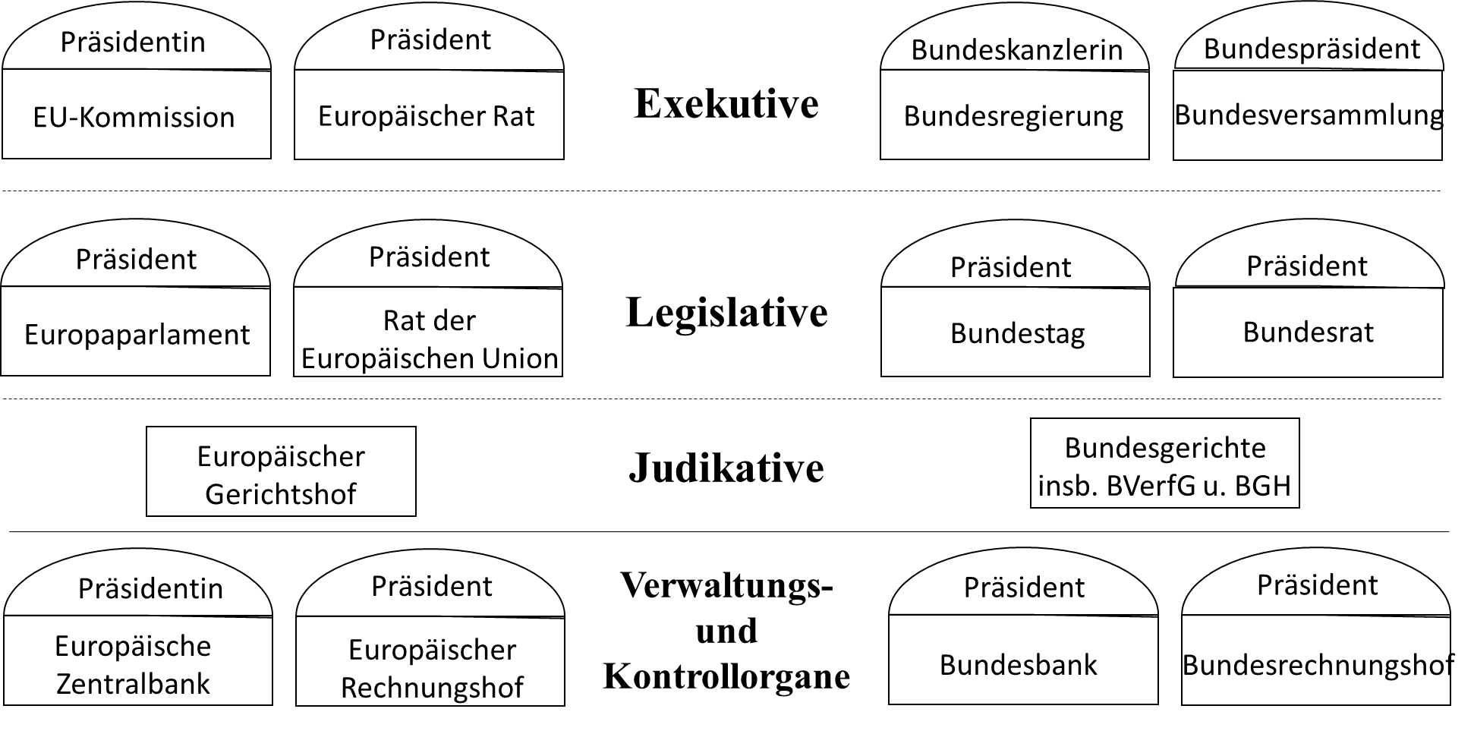
Staatsaufbau: EU – Deutschland

